Slide 1


Tudnivalók a Web-fejlesztés I. kurzusról
Abonyi-Tóth Andor Műszaki tanár 1117, Budapest XI. kerület, Pázmány Péter sétány 1/C, 2.404 Tel: (1) 372-2500/8466 http://abonyita.inf.elte.hu
http://bit.ly/wfkov
2014/2015-ös tanév, II. félév

Slide 2


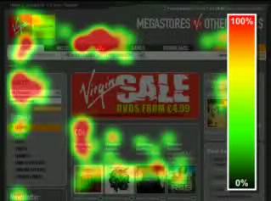

Miről lesz szó?
Web-es szabványok
XHTML 1.0, HTML5
Stíluslapok (CSS3)
Web-ergonómia
Egyenlő esélyű hozzáférés
WCAG 2.0 szabvány

Slide 3
Előadás ideje, helye
Tanári szakirány
Hétfő, 9:00 -10:00 Déli épület, 0-817 Dudich Endre terem
Programtervező Bsc
Szerda, 17:45-18:30
Déli épület, 0-823 Kitaibel Pál terem
Előadó: Abonyi-Tóth Andor, http://abonyita.inf.elte.hu
Az előadáson való részvétel ajánlott, mert csak az előadás emlékeztetőkből nem biztos, hogy minden világos lesz.

Slide 4
Gyakorlatok ideje, helye
Tanári szakirány
http://bit.ly/1z5mDRf
Programtervező Bsc
http://bit.ly/1wVNjmS
A 2-es csoport Esti-s képzésben résztvevőknek van fenntartva (45 perces, szerda 18:30-19:15). Nappalisok ne járjanak rá!

Slide 5
Tematika
Az internet és a web fejlődése - szabványok, trendek érdekességek, sikerek és bukások
Alapfogalmak a Web-fejlesztés témakörben
Ismerkedés a HTML5 és CSS3 szabvánnyal
Akadálymentes weboldalak készítése

Slide 6
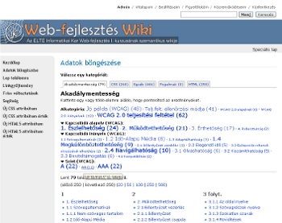
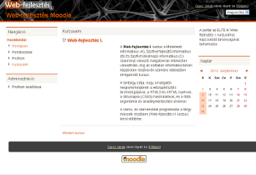

A kurzust támogató portálok
http://webfejlesztes.inf.elte.hu

Slide 7
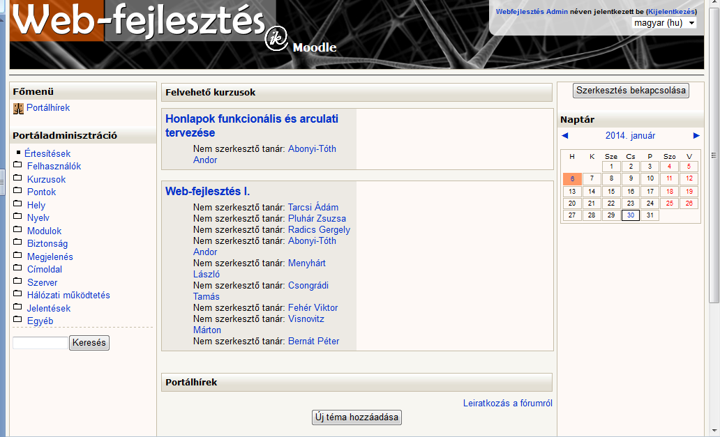
Web-fejlesztés moodle portál
http://webfejlesztes.elte.hu/moodle/
Tananyagok, fórum, beadandó feltöltési lehetőség
Aki jelentkezett a kurzusra, azt a jelentkezési időszak lezárása után felvesszük felhasználóként a portálra.
A bejelentkezési névről és jelszóról mindenkit értesítünk a névsorok véglegessé válása után.

Slide 8
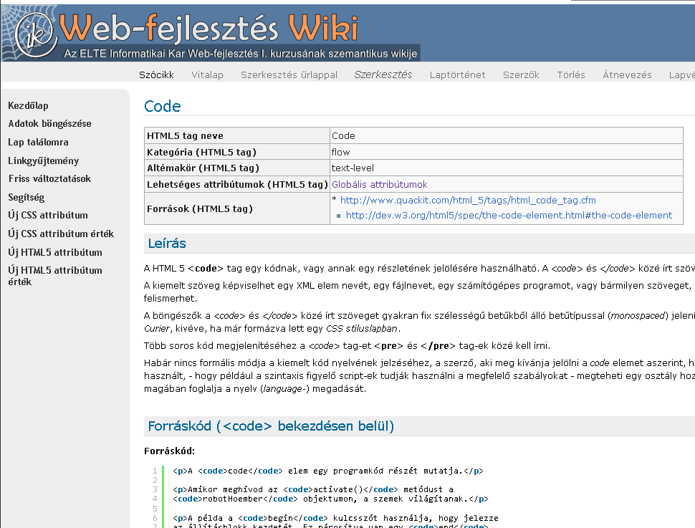
Web-fejlesztés Wiki
http://webfejlesztes.inf.elte.hu/wiki
Az elmúlt félévben kialakított szemantikus adatbázis a HTML, CSS, akadálymentesség témakörében.
Mindenki kap hozzáférést, a tudásbázist fel lehet használni a munka/tanulás során.

Slide 9
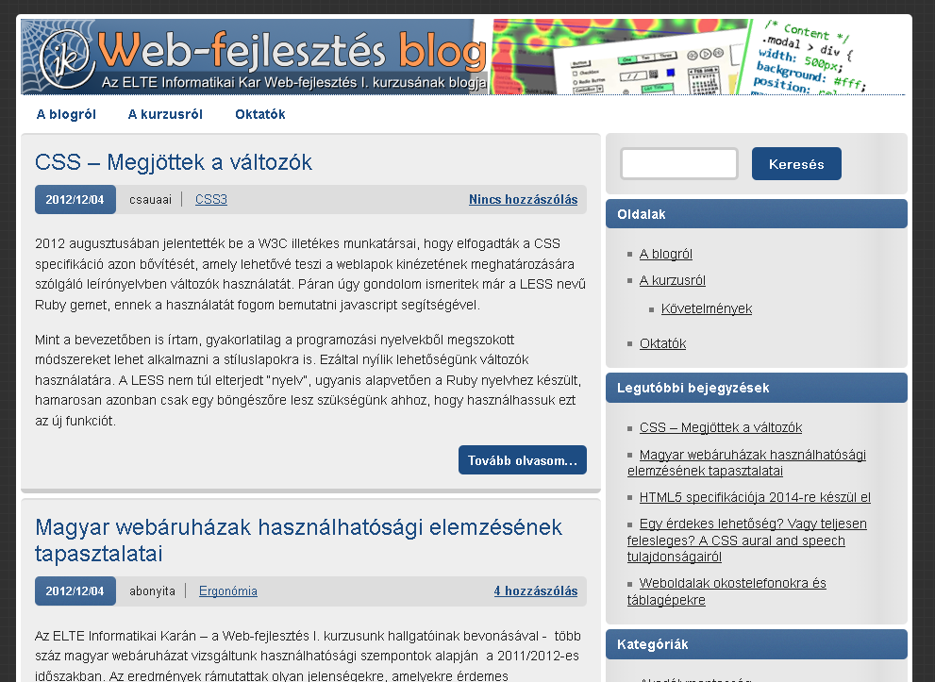
Web-fejlesztés blog
http://webfejlesztes.elte.hu/
Az oktatók és hallgatók által írt blog.
Lehet kérni szerkesztői hozzáférést bejegyzés írásához. (szorgalmi feladat). Ennek módját később megadjuk.

Slide 10
Követelmények (kötelező feladatok)
A félév során 3 kötelező feladatot kell teljesíteni:
1. Honlap drótváztervének elkészítése (egyéni munka)
Erre alkalmas szoftverrel el kell készíteni a honlap drótváztervét. Minden egyedi felépítésű oldal tervét be kell adni, de minimum a kezdőlap és egy aloldal tervét tartalmaznia kell a csomagnak!
2. Honlap készítése a megadott irányelvek figyelembe vételével, önértékeléssel (egyéni munka)
Az irányelveket egy Excel táblázat tartalmazza. A táblázatot kitöltve és a honlapot határidőre fel kell tölteni a Moodle keretrendszerbe.
3. Két általunk megadott beadandó feladat értékelése az irányelvek alapján (egyéni munka)
A honlapok beadása után két (általunk kisorsolt) hallgatótársatok munkáját is értékelni kell az irányelvek alapján.
+1 (Tanár szakosok számára)
Kötelező mikrotanítás (15 perc) a gyakorlatvezető által megadott témában.

Slide 11
Követelmények (szorgalmi feladat)
A félév során szorgalmi feladatot is lehet teljesíteni:
Blogbejegyzés készítése a Web-fejlesztés blogon (http://webfejlesztes.elte.hu/) (egyéni munka)
Azonosítót csak azoknak készítünk, akik időben jelzik, hogy a feladatot el szeretnék készíteni. Az ehhez szükséges űrlapot később tesszük közzé.

Slide 12
Határidők
Saját honlap drótváztervének elkészítése (kötelező) | 2015. március 27. (péntek, 18:00)
A honlap és önértékelés beadása (kötelező) | 2015. április 17. (péntek, 18:00)
Társértékelés - két másik honlap értékelése az irányelvek alapján (kötelező) | 2015. április 24. (péntek, 18:00)
Saját honlap értékeléseinek felülvizsgálata A hallgatók megnézik a társértékeléseket és vagy elfogadják, vagy egy dokumentum kitöltésével és Moodle-be feltöltésével jelzik a kifogásaikat. Aki határidőig nem jelzi kifogásait, úgy vesszük, hogy egyetért az értékelésekkel. | 2015. május 1. (péntek, 18:00)
Blogbejegyzés készítése (szorgalmi feladat) | 2015. május 15. (péntek, 18:00)

Slide 13
Jegyszerzés feltétele
Mindegyik kötelező feladat határidőre történő teljesítése
Minden kötelező feladatnál a minimális pontszám elérése
A határidőket nem lehet túllépni, mert csak így tudjuk időben meghatározni a gyakorlati jegyeket.
A kurzus folyamatos számonkérésű tárgy, nincs belőle gyakorlati jegy utóvizsga. Ha valaki nem teljesítette a követelményeket, nem kaphat érdemjegyet.

Slide 14
A saját honlapra vonatkozó irányelvek
Egy táblázatban megtalálhatók, ezt a Moodle felületen közzétesszük
Vannak kiemelten fontos irányelvek, amelyek figyelmen kívül hagyása nagymértékű pontlevonással jár.
A honlap beadásakor az irányelveket tartalmazó Excel táblázatot is precízen ki kell tölteni (önértékelés)
Az önértékelés szakmai helyessége is értékelésre kerül.
Aki nem objektíven, precízen értékelte a munkáját (illetve később mások munkáját), eleshet a jegyszerzéstől.
A betömörített honlap (ZIP) mérete maximum 50 MB lehet.

Slide 15
Ponthatárok
Maximális pontszám a kötelező feladatokat tekintve: 160 pont
Feladat | Jellege | Pontszám | Minimum pontszám
Saját honlap drótváztervének elkészítése | kötelező | Nincs pontszám. Vagy elfogadjuk, vagy visszautasítjuk a tervet. Jegyszerzés csak elfogadott terv esetén lehetséges.
Saját honlap elkészítése az irányelvek alapján | kötelező | 100 | 33
Honlap értékelések (saját + két másik) szakmaisága | kötelező | 60 | 20
Blogbejegyzés készítése | szorgalmi | 25
 | Összesen (kötelezők esetén) | 160 | 53
Érdemjegyek | Alsó határ | Felső határ
elégtelen | 0 | 52
elégséges | 53 | 79
közepes | 80 | 106
jó | 107 | 133
jeles | 134 | 160

Slide 16
Kérdések?

Slide 17
Vége

